Slide 1
Electromagnetic Force
Diulang lagi

Slide 2
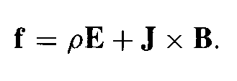
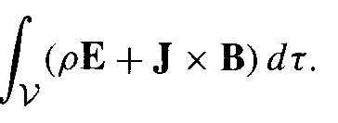
Total electromagnetic force
Total Force due to the electric charges
Per Unit Volume (density) (N/m³)
Current density (A/m³)
$$J=ρv$$

Slide 3
The Lorentz Force Law
Gaya yang disebabkan oleh Medan B pada muatan Q yg bergerak dengan kecepatan v
Partikel yang bergerak searah medan magnet
Tidak merasakan gaya magnet
Medan magnet tidak bisa menambah kecepatan, hanya bisa mengubah arah

Slide 4
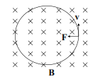
The cyclotron

Slide 5
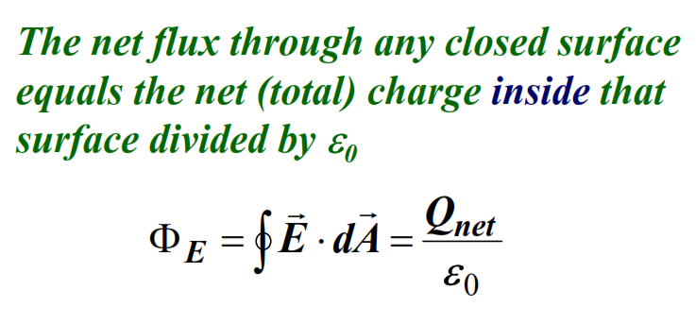
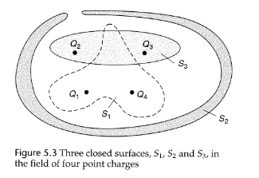
Gauss Law
Coulomb's Law
Gauss law in differential form
$$∇∙E=ρ/ε_{0}$$
$ρ=ε_{0}$ $∇∙E$

Slide 6
Ampere’s law

Slide 7
f total in unit volume
$$J=\frac{1}{μ_{0}}\left(∇×B \right)−ε_{0}\frac{∂E}{∂t}$$
$ρ=ε_{0}$ $∇∙E$

Slide 8
Chain rule --- dan Faraday’s law
Aturan rantai …
total deferential

Slide 9
Rearranged total force

Slide 10
Aplikasi product rule

Slide 11
Maxwell’s stress tensor (a 3x3 matrix)

Slide 12
Tensor Symmetry

Slide 13
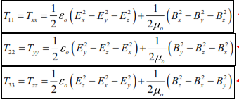
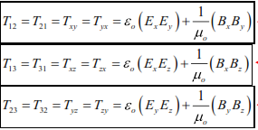
Componen Tensor

Slide 14
Dot Product with Tensor

Slide 15
Convention

Slide 16
vectors

Slide 17
Dot product of divergency

Slide 18
Total EM force

Slide 19
Total Force inside volume

Slide 20
Important Note
Static case
Suku ke dua hilang, sehingga F total sama dengan stress tensor di keliling permukaan S dari sebuah volume v

Slide 21
Arti Fisis
Bekerja pada permukaan S sehingga
in the ith direction
Acting on an element of the enclosing surface C that oriented in the jth direction

Slide 22
Important Note :

Slide 23
Important Note

Slide 24
Important Note

Slide 25
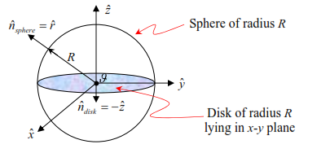
Contoh dari Griffith
Static (time independent)
B(r)=0

Slide 26
Separo lingkaran akan terdiri
Mangkuk tertelungkup
Disk (piringan) pada sumbu x-y
Medan listrik dalam bola
Coordinat cartisian vs bola

Slide 27
Medan listrik bola dalam kartesian

Slide 28
Maxwell Tensor yang terjadi

Slide 29
Karena simetry yang perlu dihitung hanya yang ke arah z

Slide 30
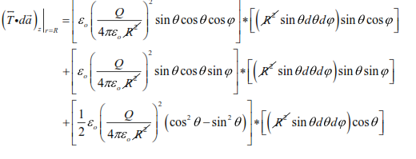

Slide 31
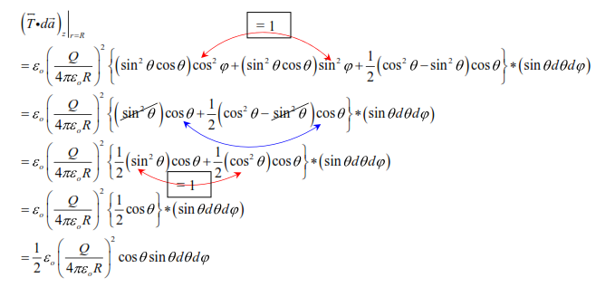

Slide 33
Untuk Disknya …..

